Slide 1
Lorient Vous Présente Les Plus Belles Grottes

Slide 2
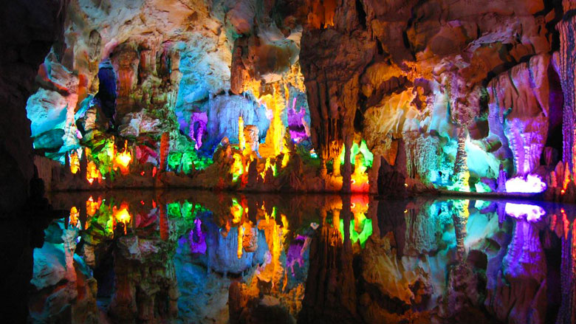
littéralement «La grotte du dragon jaune», cette grotte de karst refermerait des artéfacts et fossiles datant du Pléistocène.
La Grotte d’ Huanglongsi , Chine

Slide 3
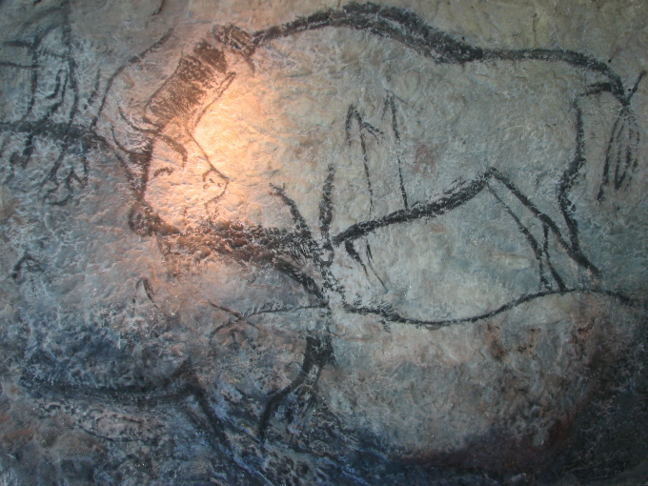
La grotte de Niaux renferme de superbes témoignages d’art pariétal du Paléolithique supérieur. Une visite à la lampe électrique jusqu’à la salle des peintures sera une véritable aventure. , Grotte de Niaux (Ariège)

Slide 4
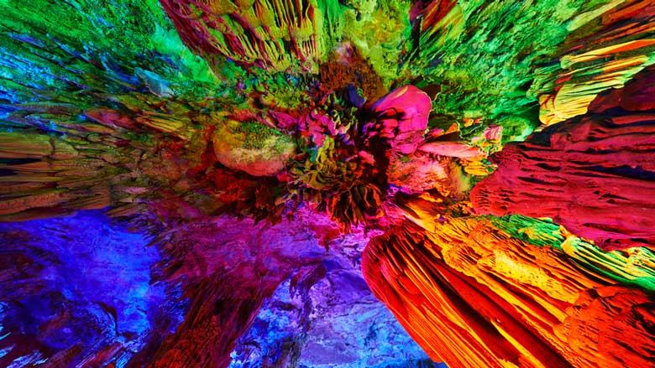
Situé à Guilin en Chine, c’est l’une des plus grandes grottes au monde. Les stalactites et les stalagmites sont illuminées par un éclairage artificiel ce qui donne un effet psychédélique à la grotte
De La Flutte de Roseau Chine

Slide 5
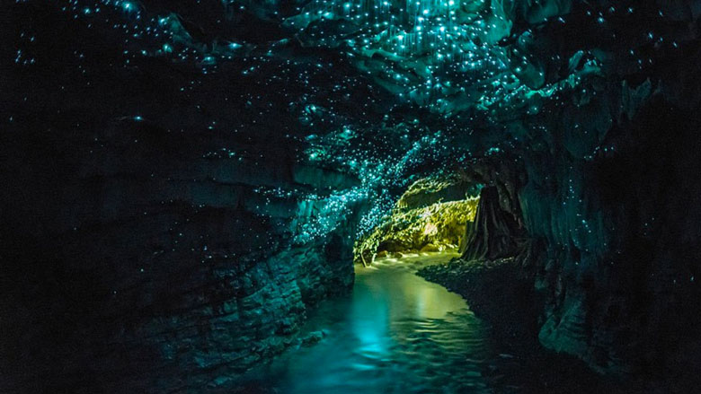
Cette grotte, située en Australie, a la particularité d’abriter des vers luisants. Vous y verrez des milliers de petits points lumineux donnant l’impression de regarder la Voie lactée! Les grottes De Waitomo ,Australie

Slide 6
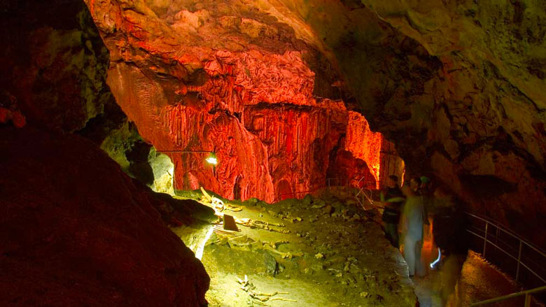
Située dans l’Oblast de Ternopil en Ukraine, c’est la plus grande grotte de gypse du monde et la plus grande grotte d’Europe avec une longueur de 207 kilomètres La Grotte Optimiste ,Ukraine

Slide 7
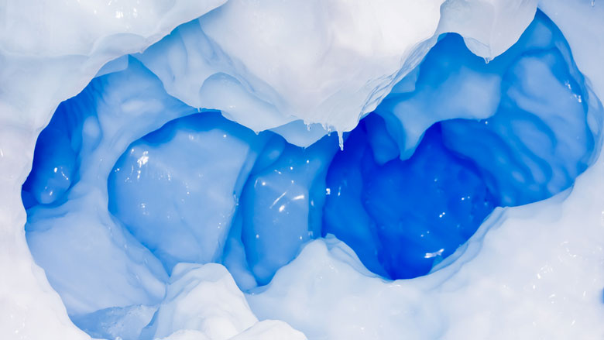
On retrouve des grottes de glace sur le mont Erebus en Antarctique. L’air chaud qui s’échappe du volcan contre l’air extérieur froid permet la création de caves immenses ,Les Grottes De Glace ,Antartique

Slide 8
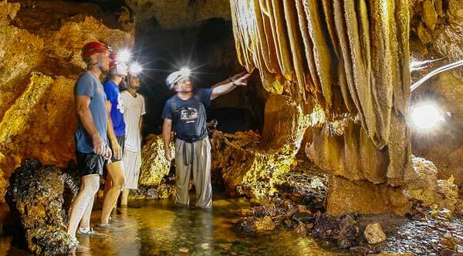
Au Belize, cette grotte de 6 km de long était utilisée par les Mayas pour les rituels et sacrifices. Ils croyaient notamment que les Dieux y résidaient , La grotte Actun Tunichil Muknal, Belize

Slide 9
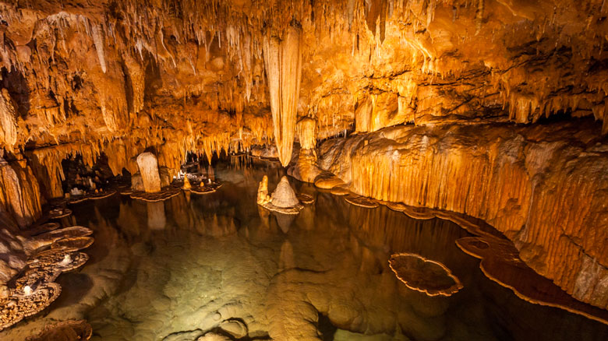
Située aux États-Unis dans l’état du Missouri dans le parc Onondaga Cave State Park. Près du parc se trouve la rivière Meramec et on y offre plusieurs activités comme la pêche, le camping, la randonnée, La grotte d’Onondaga, États-Unis

Slide 10
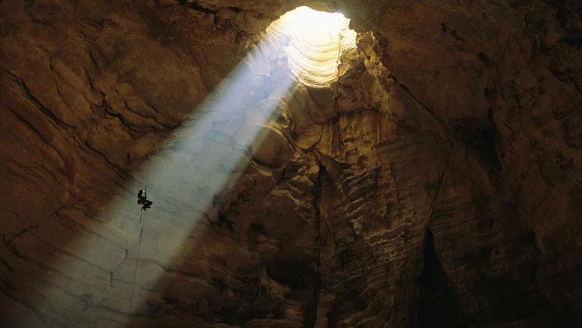
Située au Oman, à plus de 1,380 mètres au-dessus du niveau de l’eau, cette grotte est la deuxième plus grande au monde , La grotte de Majlis al Jinn, Oman

Slide 11
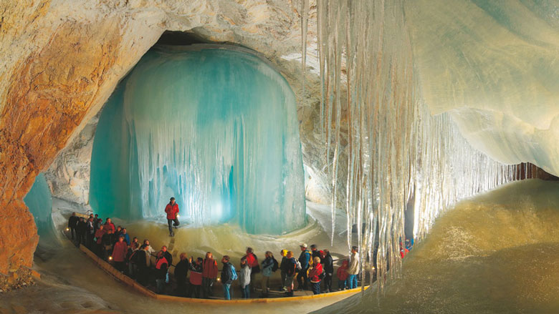
Située en Autriche près de SalzLa grotte de glace d’Eisriesenwelt, Autrichebourg, c’est la plus grande grotte de glace du monde qui s’étendant sur plus de 42 kilomètres ,

Slide 12
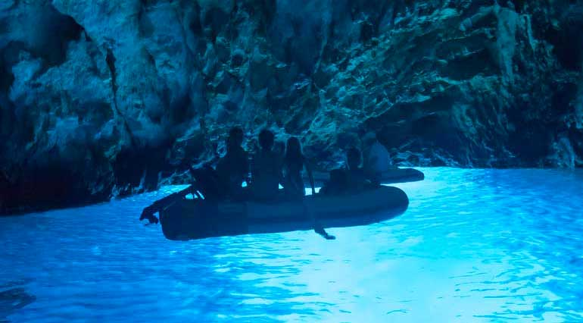
Cette grotte d’eau se situe sur l’île de Biševo en Croatie. Vers 11h et midi, la lumière du soleil reflète sur le fond blanc de la mer et plonge la grotte dans une lumière bleue , La grotte bleue, Croatie

Slide 13
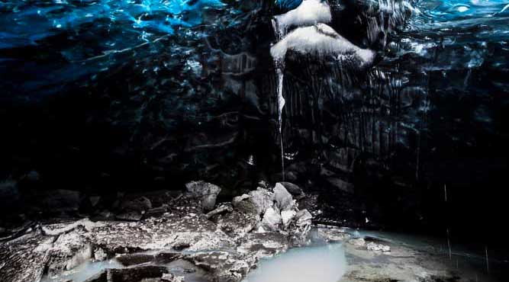
Située dans le lagon gelé de Skattafel en Islande, cette grotte est considérée comme la plus connue du monde. Elle a été formée grâce au courant d’eau chaude volcanique sous le glacier, La grotte de glace Kverkfjöll, Islande

Slide 14
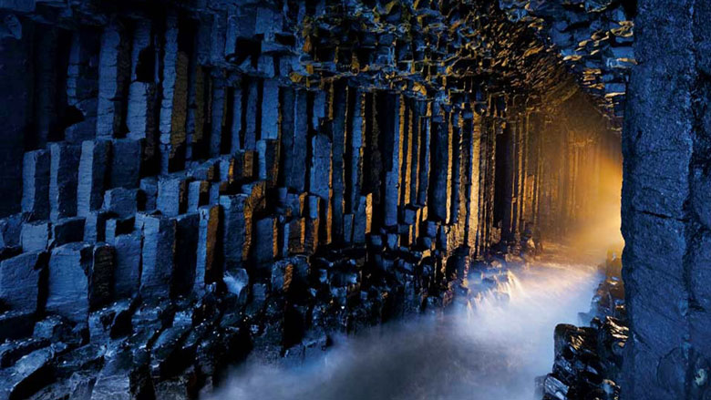
Sur l’île inhabitée de Staffa en Écosse, cette grotte est naturellement formée de colonnes hexagonales. Son plafond en forme de dôme sert d’amplificateur naturel, rendant le bruit des vagues plus vrai que nature , La grotte de Fingal, Écosse

Slide 15
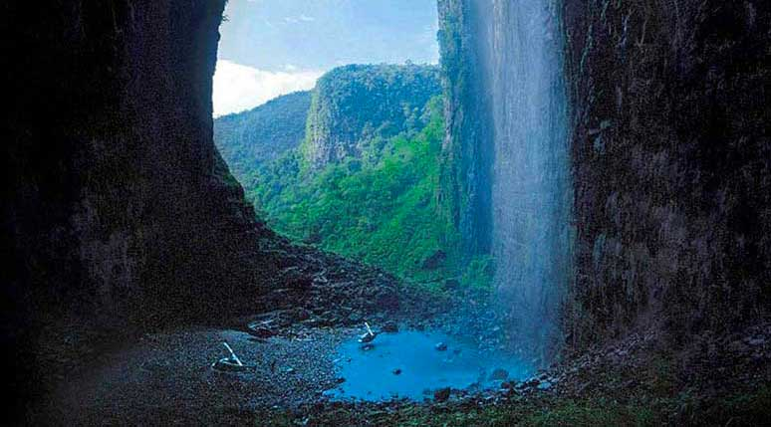
«La Cueva del Fantasma» est une grotte située au sud du Vénézuéla dans une des régions les plus riches et inexplorées du monde. Cette grotte serait en fait un énorme ravin éboulé , . La grotte des fantômes, Vénézuéla

Slide 16
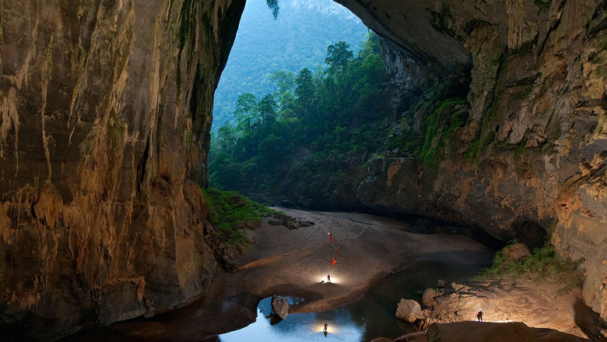
On retrouve la plus grande grotte du monde, Son Doong, dans la région de Quang Binh au Vietnam. La grotte a été créée il y a plus de 2,5 millions d’années dû à l’érosion , La grotte de Son Doong, Vietnam

Slide 17
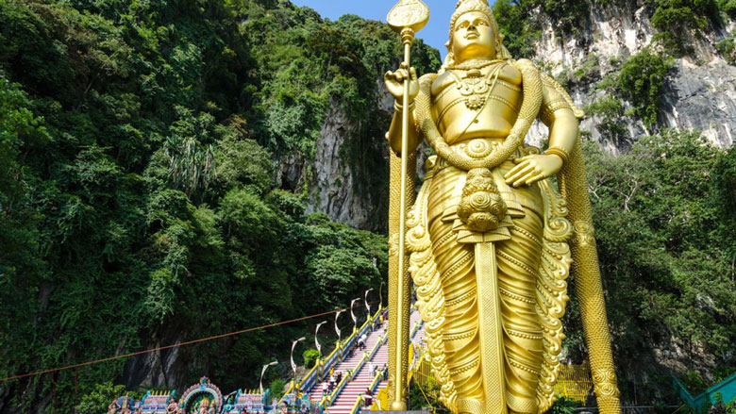
Située en Malaisie, cette grotte abrite plusieurs sanctuaires religieux très populaires. C’est aussi le point de rencontre pour la fête hindoue de Thaipusam , Les grottes de Batu, Malaisie

Slide 18
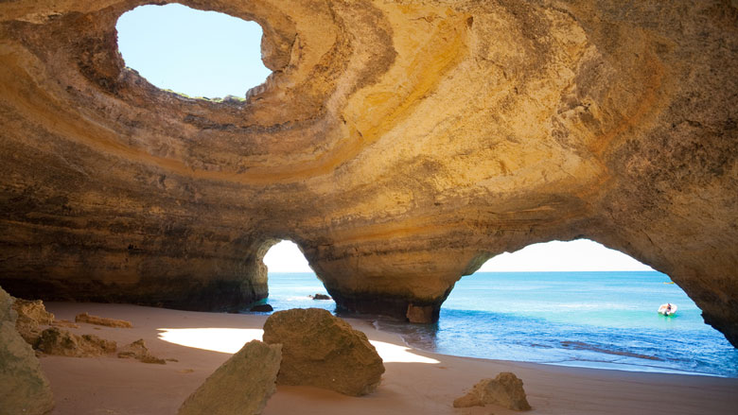
Située dans le village de Benagil au Portugal, cette grotte a été formée grâce à l’érosion de l’eau. On y retrouve une grande plage et un puits de lumière. Elle est accessible en bateau, et si vous êtes aventureux, à la nage Les grottes d’Algarve, Portugal

Slide 19
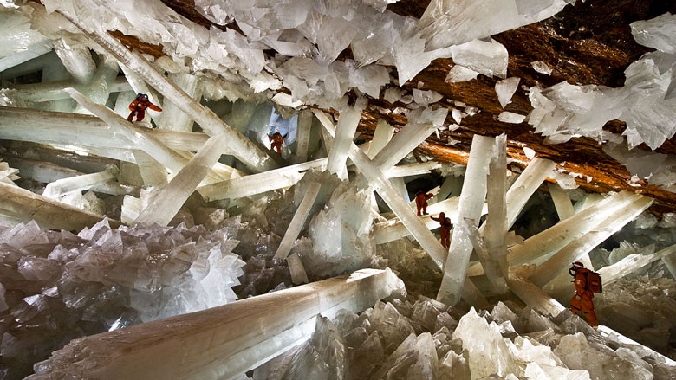
Située à Chihuahua au Mexique, cette mine de plomb, de zinc et d’argent contient également des cristaux de gypses pouvant atteindre 1,2 mètre de diamètre et 11,4 mètres de longueur , La mine de Naïca, Mexique

Slide 20
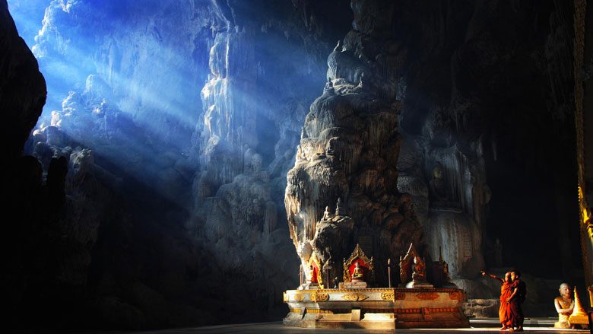
Au Myanmar, en ex-Birmanie, cette grotte est utilisée comme temple bouddhiste à un groupe de moines. On peut y voir les statues, les signes religieux et les autels orner la caverne , La grotte de Kyaut Sae, Myanmar

Slide 21
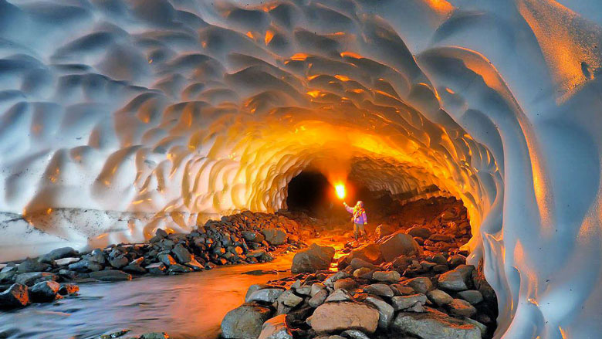
Les abondantes précipitations dans cette région du nord de la Russie ont permis la formation de ce tunnel de glace. Située près du volcan Mutnovsky, cette grotte fait plus de 300 mètres de long. , La grotte du volcan Mutnovsky, Russie

Slide 22
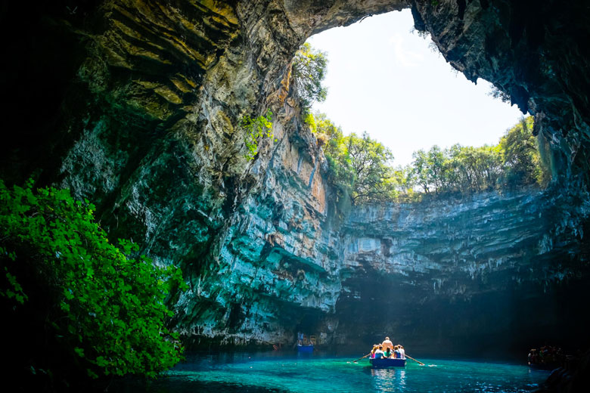
La grotte de Melissani est située en Grèce sur l’île Ionienne de Céphalonie. Elle mesure 50 m de long, 35 mètres de large et 36 mètres de haut. Elle est inondée par le lac Melissani qui mesure environ 30 mètres de profondeur, La grotte de Melissani, Grèce

Slide 23
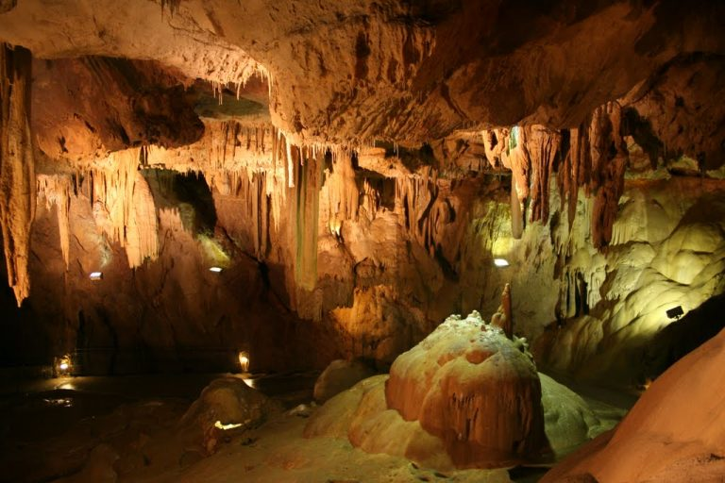
Les grottes de Bétharram sont situées à la limite des départements Hautes-Pyrénées et Pyrénées Atlantiques. Une visite s’impose donc dans ces magnifiques grottes réputées! Les grottes se répartissent sur 5 étages, la visite de ce lieu si curieux s’effectuera en barque, pour finir en petit train afin d’admirer les stalactites et les stalagmites.

Slide 24
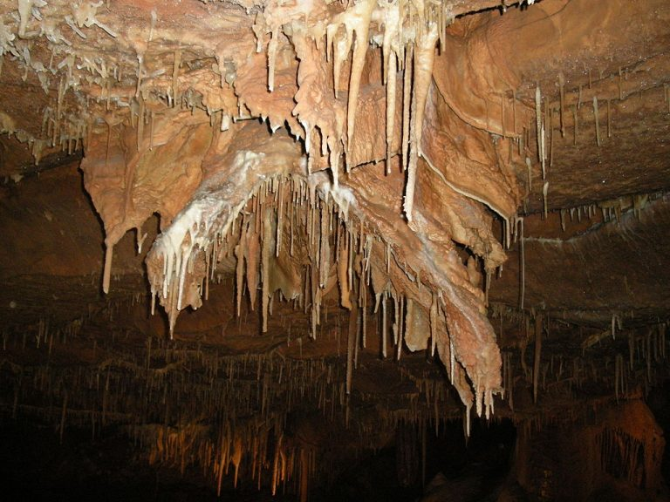
Les grottes de Lacave se situent dans la commune de Lacave dans le département du Lot. Vous pourrez accéder à la grotte par un petit train. La grotte est riche en concrétion (époustouflants stalactites et stalagmites), avec une faune et une flore incroyable sur un circuit d’1,6km en forme de fer à cheval

Slide 25
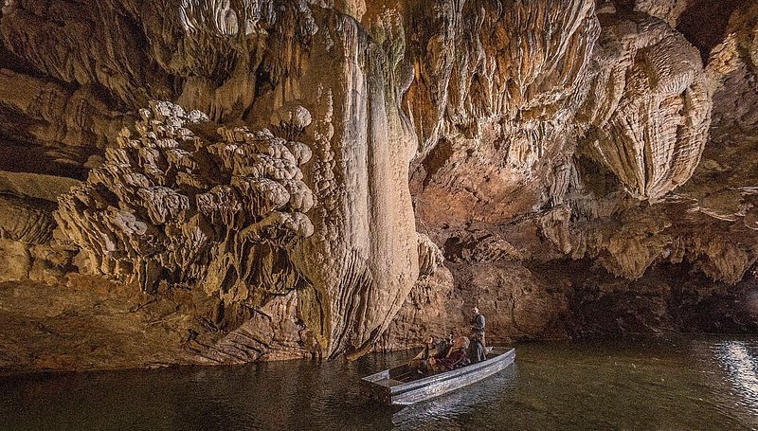
. Gouffre de Padirac - Lot
Situé en Dordogne, entre Rocamadour et Sarlat, le Gouffre de Padirac offre une visite hors du commun dans les entrailles de la terre. Pour y pénétrer, engouffrez-vous dans un puits à ciel ouvert de 75 mètres de profondeur.

Slide 26
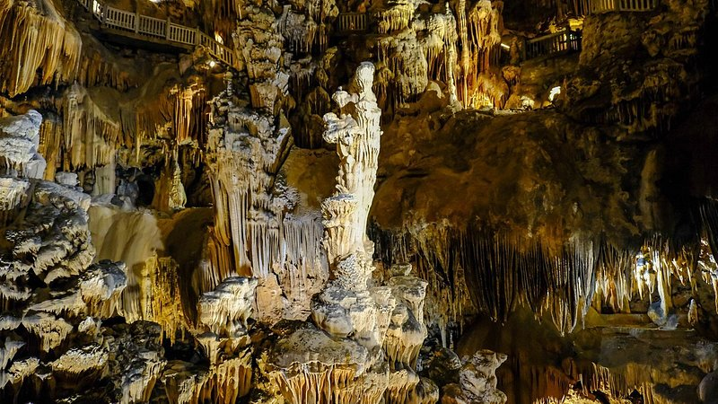
Grotte des Demoiselles - Hérault
Dans la Haute Vallée de l’Hérault, entre les Cévennes et la Méditerranée, la Grottes des Demoiselles est au cœur de nombreuses légendes

Slide 27
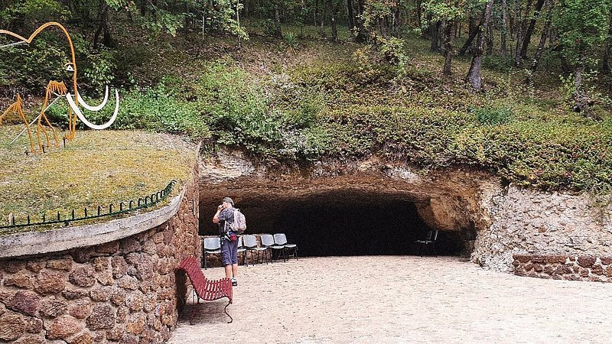
Grotte de Rouffignac ,la Grotte de Rouffignac. Comptant parmi les grottes ornées de France, cette immense caverne ne compte pas moins de 250 peintures rupestres datées de plus de 15 000 ans.

Slide 28
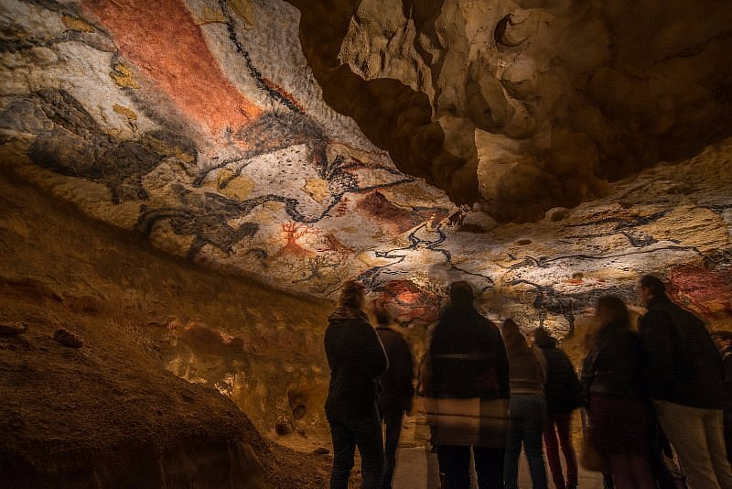
Grotte de Lascaux - Dordogne
Si les vraies galeries de la grotte de Lascaux ne sont plus ouvertes au public depuis 1963 après la découverte d’un champignon corrosif, le fac-similé de la grotte originale, appelé Lascaux IV, n'enlève rien à la magie des lieux, bien au contraire

Slide 29
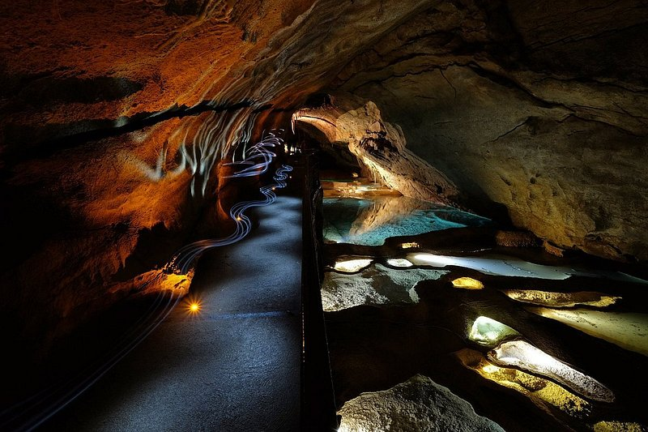
Grotte de la Cocalière - Lanquedoc-Rousillon
Au cœur de Cévennes, la grotte de la Cocalière offre un incroyable voyage au centre de la terre. Creusée à même le calcaire du sommet du Jurassique il y a 35 millions d’années, cette cave est aujourd’hui toujours en formation.

Slide 30
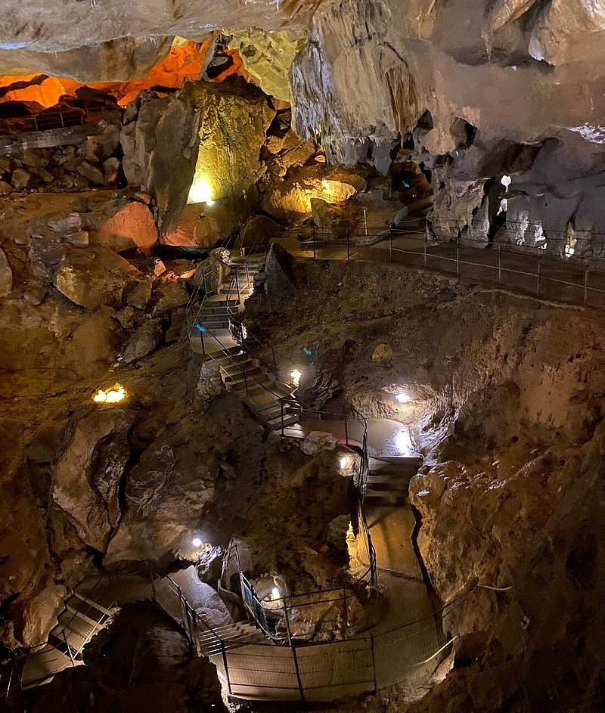
Grotte de Bétharram - Hautes-Pyrénées
Les Grottes de Bétharram sont de véritables attractions souterraines ! On y pénètre directement par un orifice naturel dans la montagne afin d’accéder au gouffre qui relie cet étage à celui de la rivière

